Slide 1
Analyse spectrale
Raphaël …
Etienne OUSS
Antoine VILLEDIEU de TORCY

Slide 2

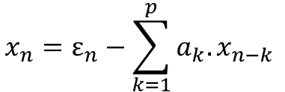
Analyse parametrique : Algorithme de Levinson-Durbin
Méthode :
Intérêts :
$$x_{n}=ε_{n}−\sum_{k=1}^{p}{a_{k}.x_{n−k}}$$
Modèle de signal AR :
Estimation de l’auto-corrélation
2. Résolution des équations de Yule-Walker
Par récurrence :
Inconvénients :
Complexité ${O(n}^{2})$
Ordre p donne les ordres inférieurs
Estimation de la corrélation
fenêtrage

Slide 3
Levinson-Durbin
Performances de l’algorithme :
Détection de un sin : p > 3
Séparation de deux sin : 100% pour p > 300 et 63% pour p = 250
Enveloppe : e > 0,305
Détection de 20 partiels : p > 200
Bruit rose : e > 0,367

Slide 4
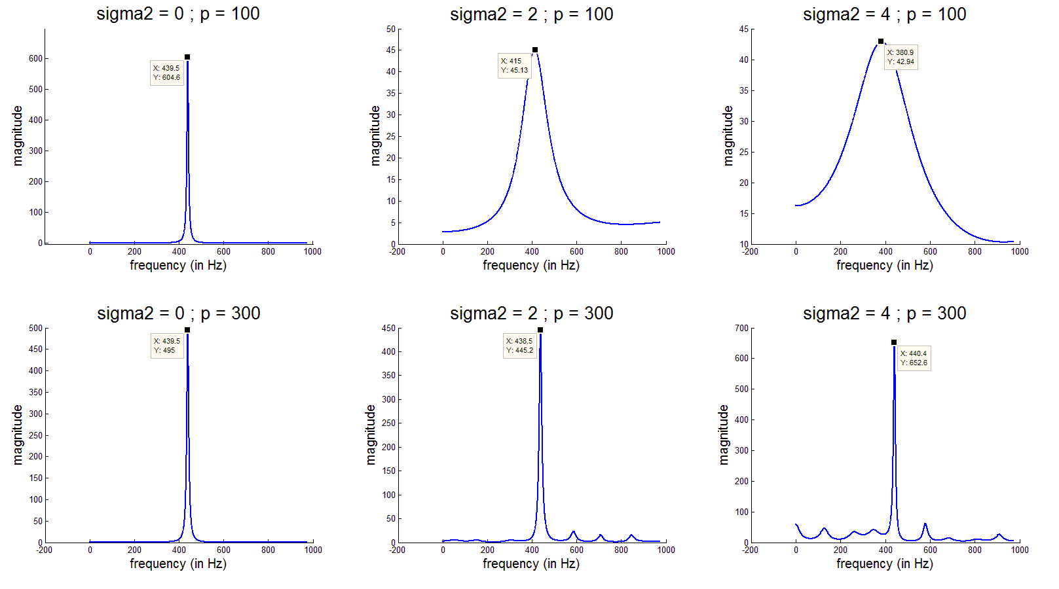
Levinson-Durbin
Performances de l’algorithme (suite) :
Sinusoïde + bruit :

Slide 5
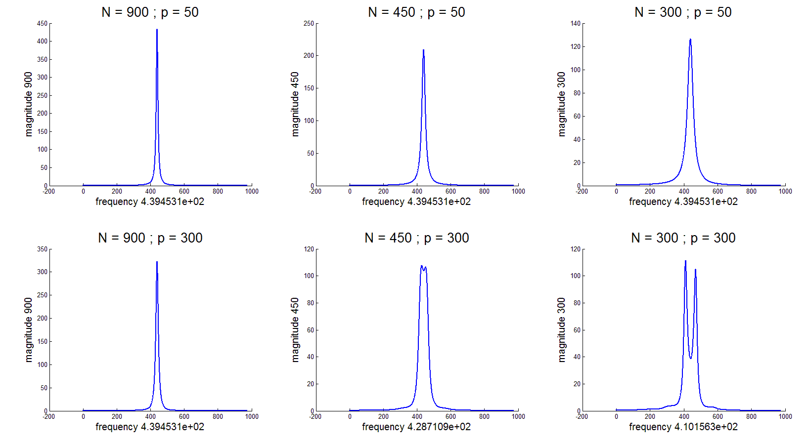
Levinson-Durbin
Performances de l’algorithme (suite) :
Nombre de points variable :

Slide 6
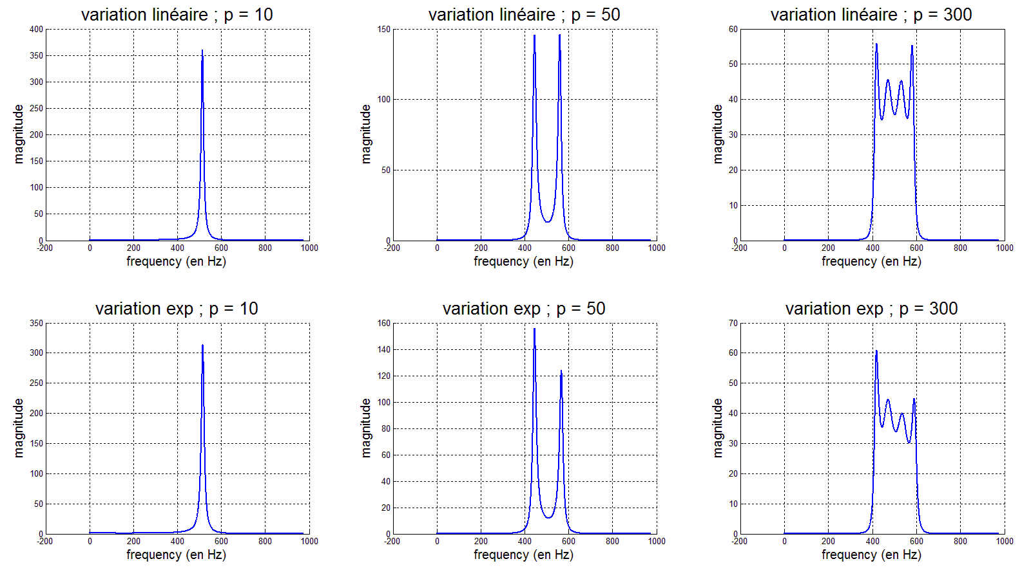
Levinson-Durbin
Performances de l’algorithme (suite) :
Fréquence variable :

Slide 7
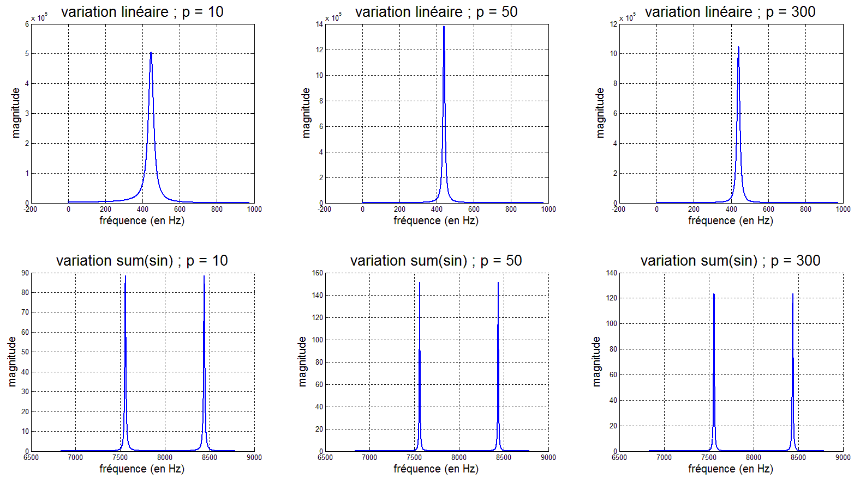
Levinson-Durbin
Performances de l’algorithme (suite) :
Amplitude variable :

Slide 8
Levinson-Durbin
Application sur signal réel :
Son de flute :
- harmoniques bien déterminées
- pas de bruit
détection de f0 (et multiples)

Slide 9
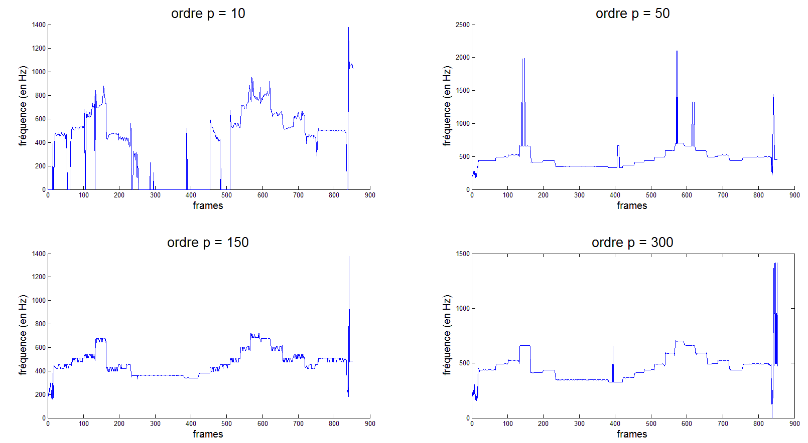
Levinson-Durbin
Application sur son de flute :

Slide 10
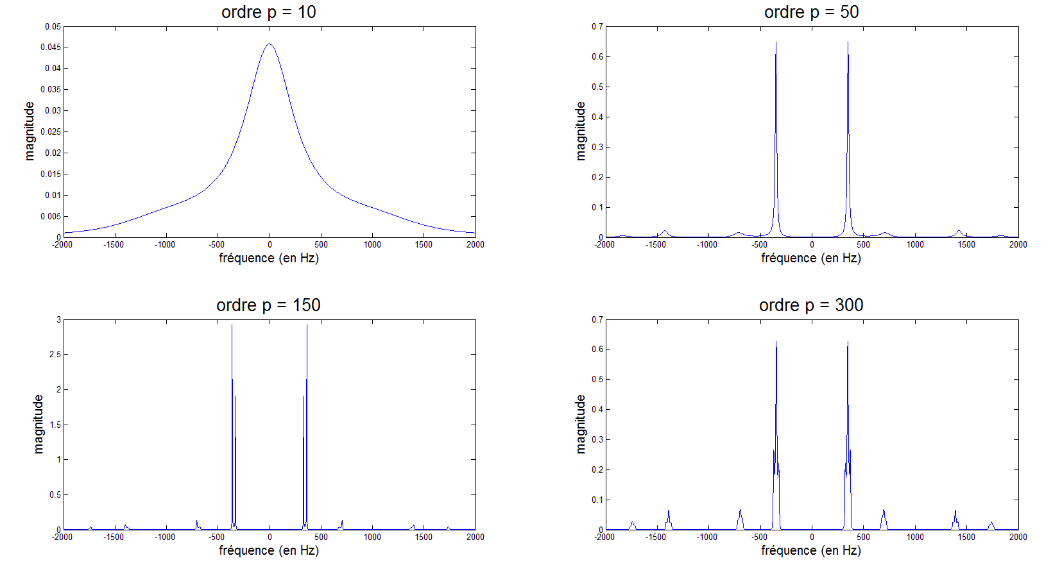
Levinson-Durbin
Application sur son de flute :

Slide 11
Levinson-Durbin
Application sur signal réel :
Voix :
- dépend voyelle /consonne
- spectre plus complexe
détection de l’enveloppe spectrale
distinction voyelle consonne

Slide 12
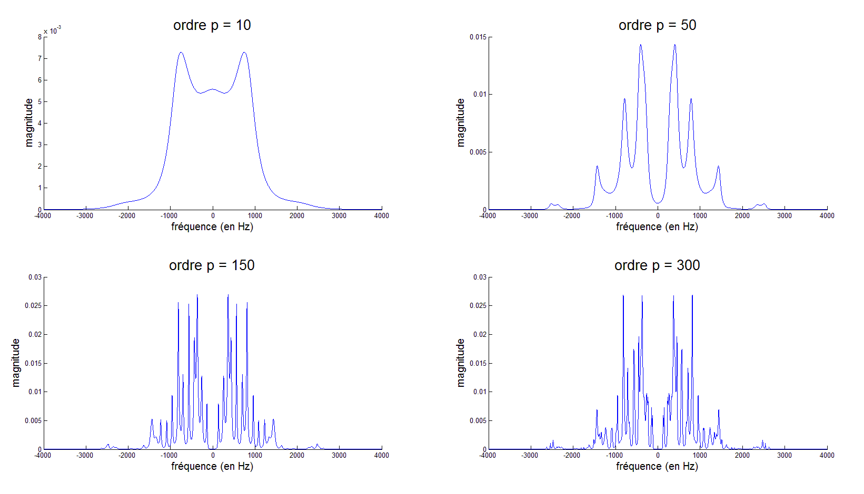
Levinson-Durbin
Application sur voix :
consonne

Slide 13
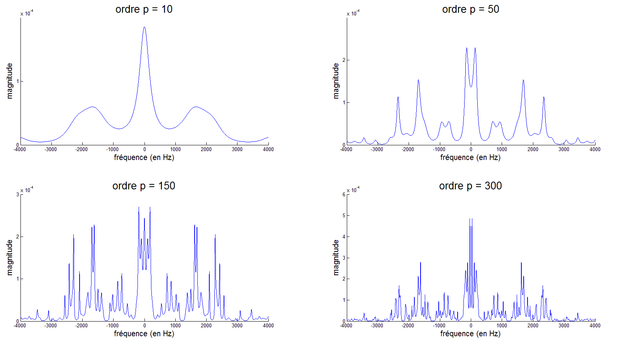
Levinson-Durbin
Application sur voix :
indéterminé

Slide 14
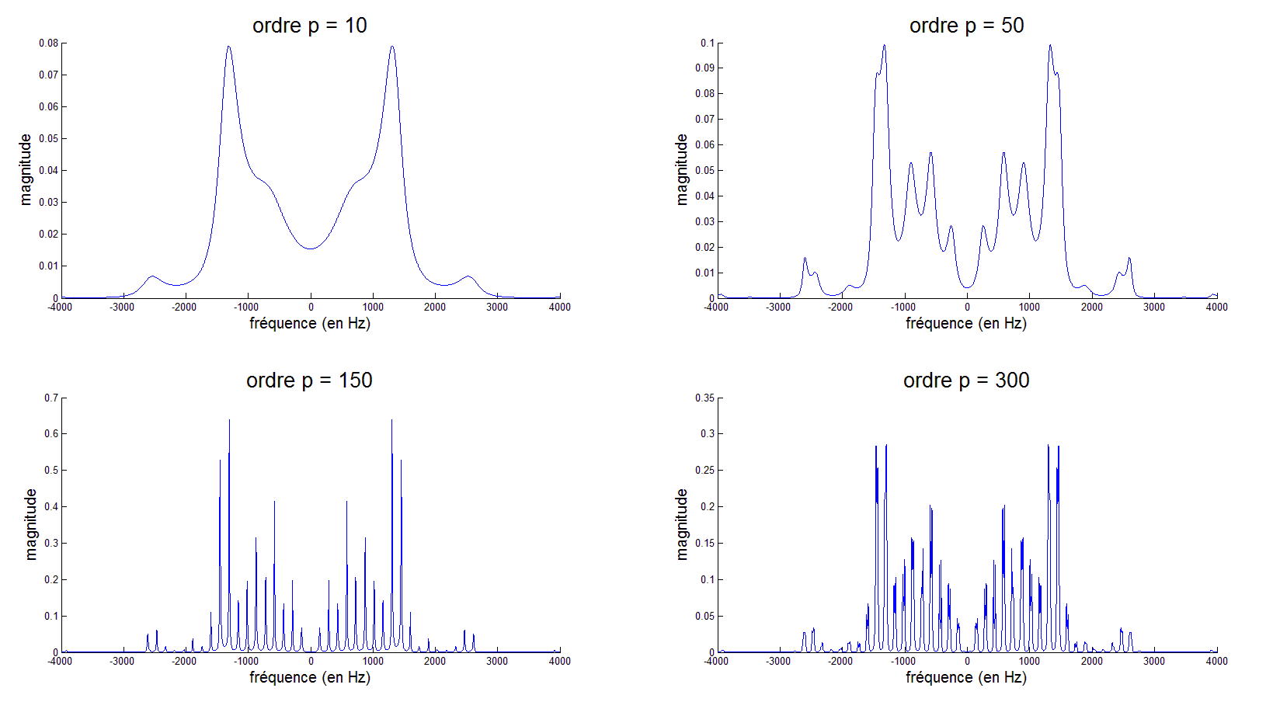
Levinson-Durbin
Application sur voix :
voyelle

Slide 15
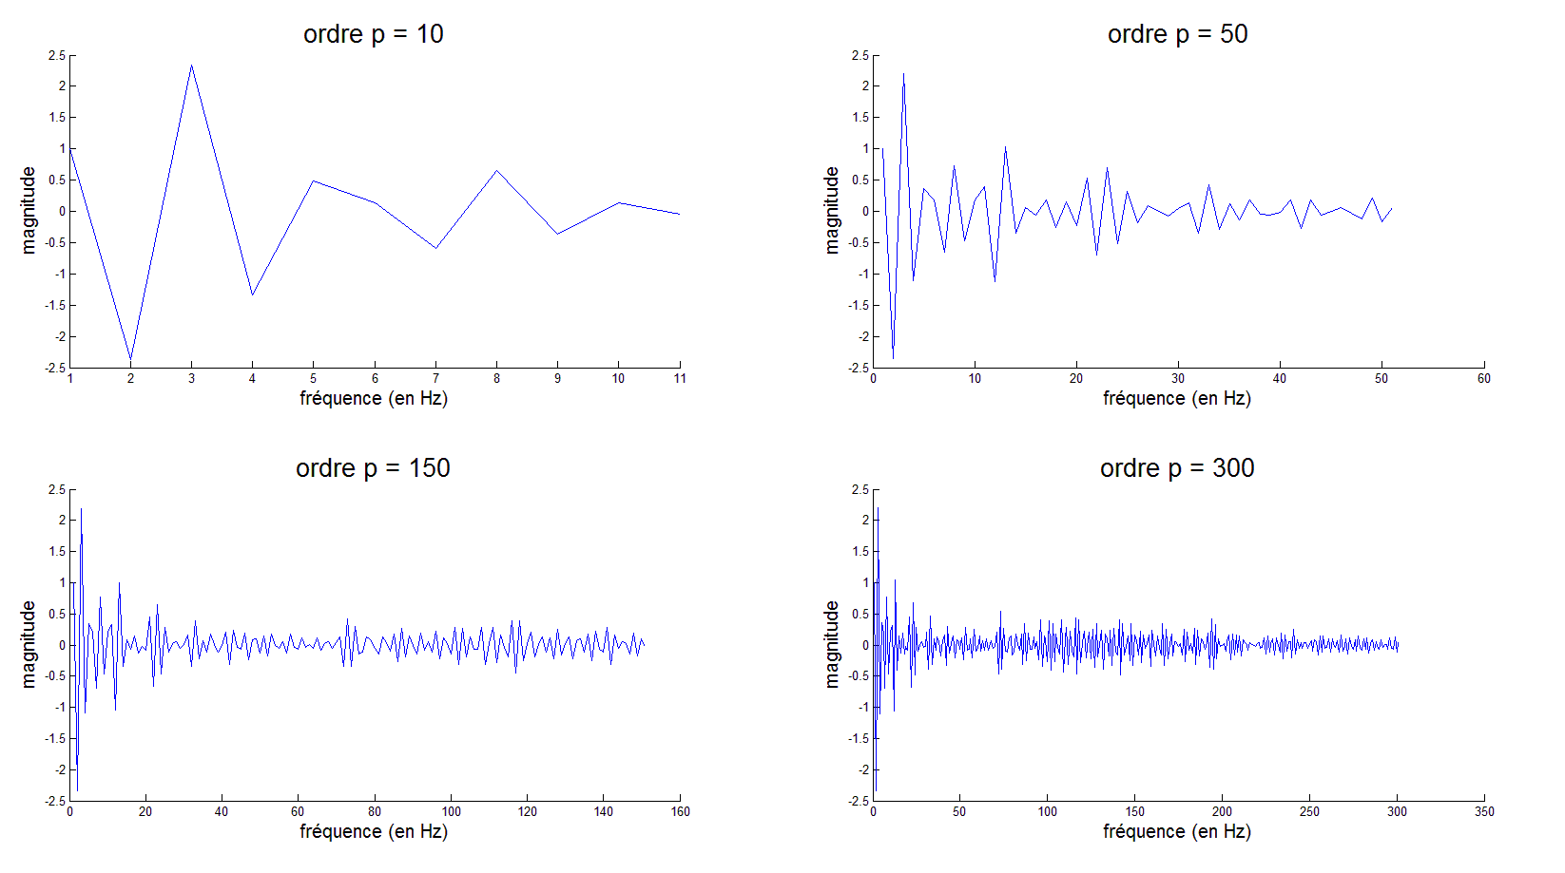
Levinson-Durbin
Application sur voix :
consonne

Slide 16
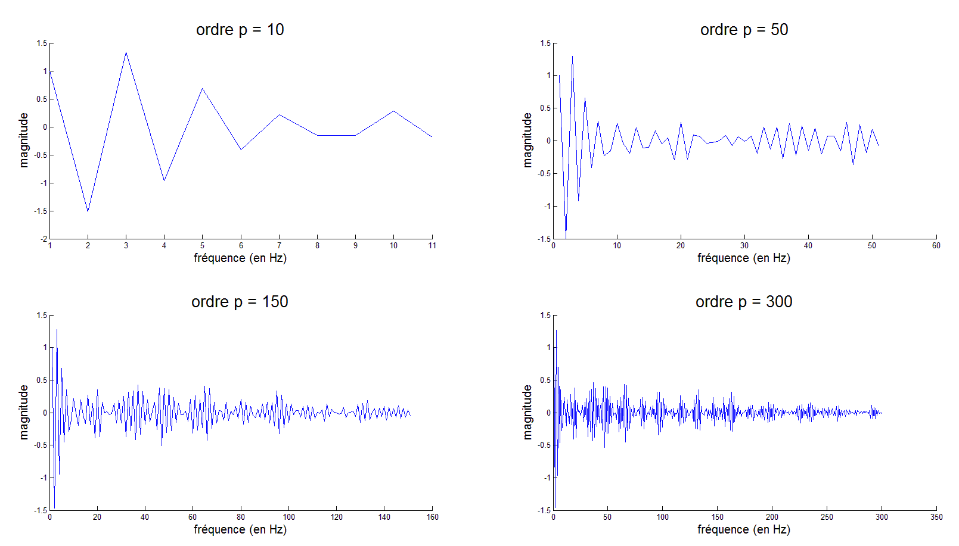
Levinson-Durbin
Application sur voix :
indéterminé

Slide 17
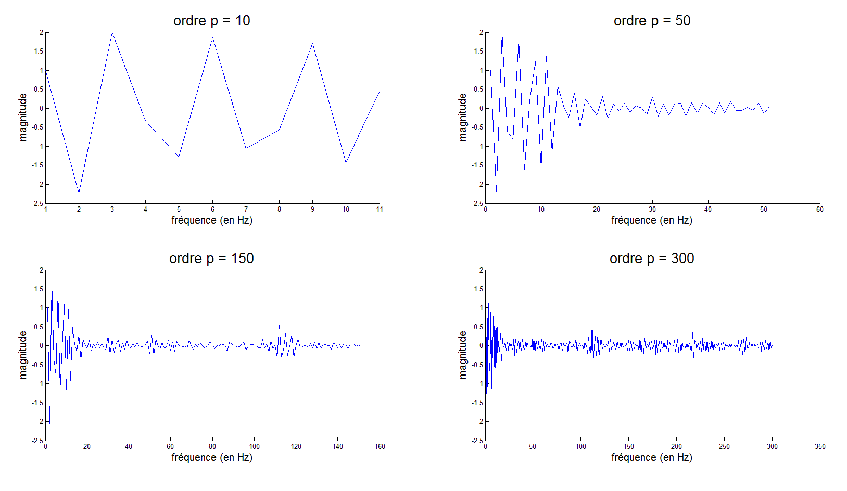
Levinson-Durbin
Application sur voix :
voyelle

Slide 18
Levinson-Durbin
Application sur voix :
voyelle

